Slide 1
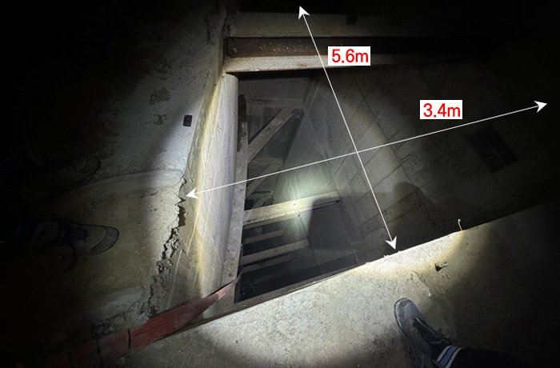
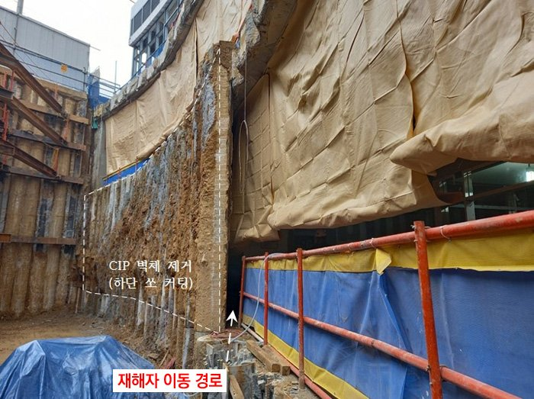
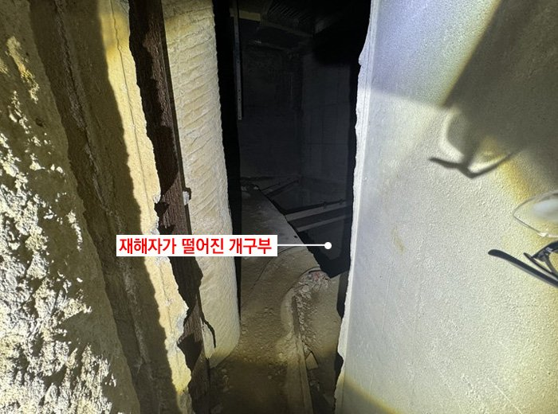
최근 재해사례
00건설 (공사금액 45억, 공정율 50 %)
1. 재해형태 : 추락(떨어짐)
2. 재해정도 : 사망 1명(40대 남, 내국인)
가. 일시 : 2023.12.29(금) 22:00경 서울특별시 강동구 성내동
(공원공사)
나. 개요 :
인접 건물 CIP 벽체 제거 작업을 맡은 재해자가 CIP 벽체 뒤쪽 인접건물 지하 2층에서 콘크리트 절단기 다이아몬드 와이어로프를 확인하던 중 바닥 개구부로 빠지면서 약 15m 아래 지하 7층 바닥으로 떨어져 사망.
다. 사고원인 (조사중, 추정)
- 중처법 미해당
- 개구부 덮개 또는 안전난간 미설치, 경고표지 부착 미흡
- 개인보호구 및 생명줄 걸이시설 미설치
- 작업전 안전점검 및 근로자 위험성 안전교육 미흡
- 작업구간 조명확보 미흡 등.

Slide 2
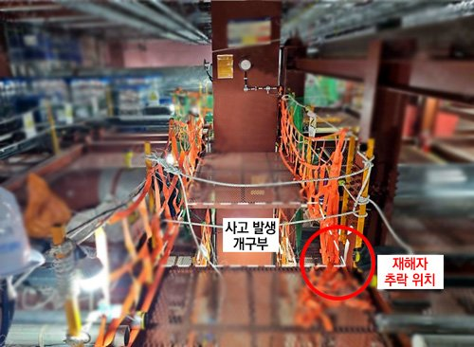
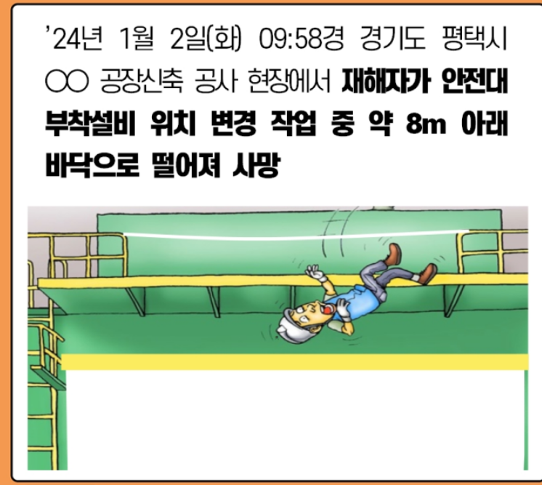
최근 재해사례
삼성물산 (공사금액 6,949억, 공정율 70 %)
1. 재해형태 : 추락(떨어짐)
2. 재해정도 : 사망 1명(50대 남, 내국인)
가. 일시 : 2024.1.2(화) 10:00경 경기도 평택시 고덕동
(고덕산단 P4 삼성반도체 공장 신축공사)
나. 개요 :
냉각수 배관 작업을 맡은 재해자가 6층 천장(expanded metal) 개구부 주변에서 안전대 부착설치를 설치하던 중 개구부로 빠지면서 약 8m 아래 6층 바닥으로 떨어져 사망.
다. 사고원인 (조사중, 추정)
-.

Slide 3
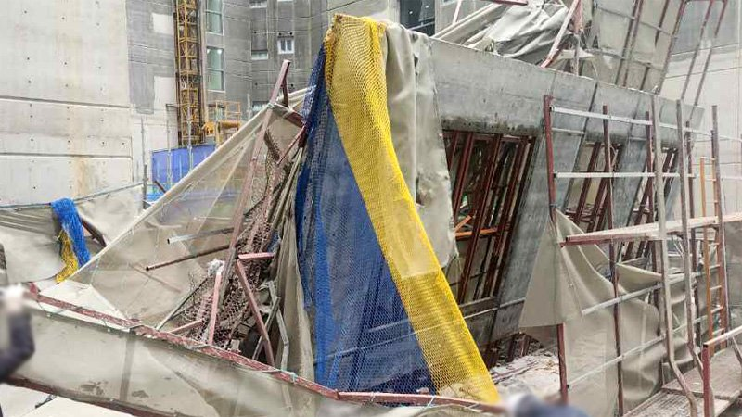
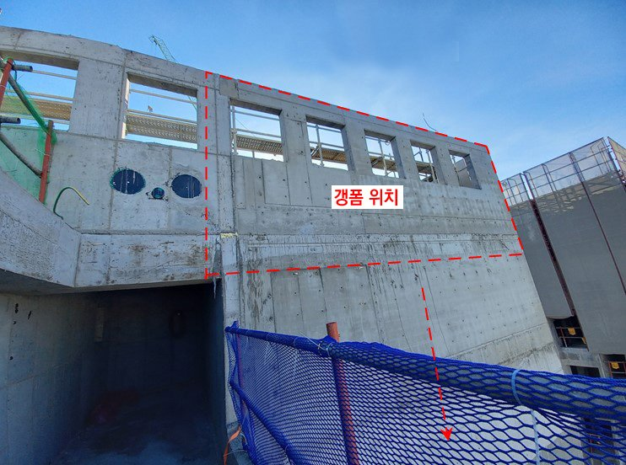
최근 재해사례
영진종합건설 (공사금액 494억, 공정율 63 %)
1. 재해형태 : 추락(떨어짐)
2. 재해정도 : 사망 1명(70대 남, 외국인)
가. 일시 : 2024.1.4(목) 09:30경 경기도 파주시 와동동
(00복합건물 신축공사)
나. 개요 :
갱폼 해체 작업을 맡은 재해자가 타워크레인으로 인양하지 않은 갱폼 안에서 폼 타이볼트를 풀던 중 갱폼이 옥탑 장식 벽체에서 분리 되면서 갱폼과 같이 약 66m 아래 바닥으로 떨어져 사망.
하부 전단볼트는 재해자가 작업하기 이전에 이미 풀어져 있었음
다. 사고원인 (조사중, 추정)
- 갱폼을 타워크레인 인양고리에 체결하기 전 하부 전단볼트를 해체하여 갱폼이 탈락함
- 작업전 갱폼 해체 작업방법 및 순서 등 교육 미흡, 근로자 숙지상태 불량
- 작업전 안전점검 및 작업지휘차 배치 미흡 등.

Slide 4
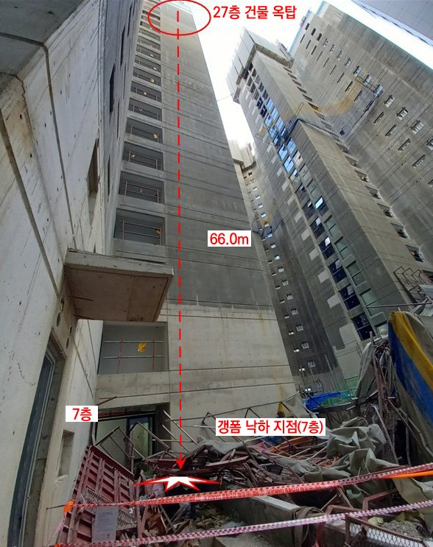
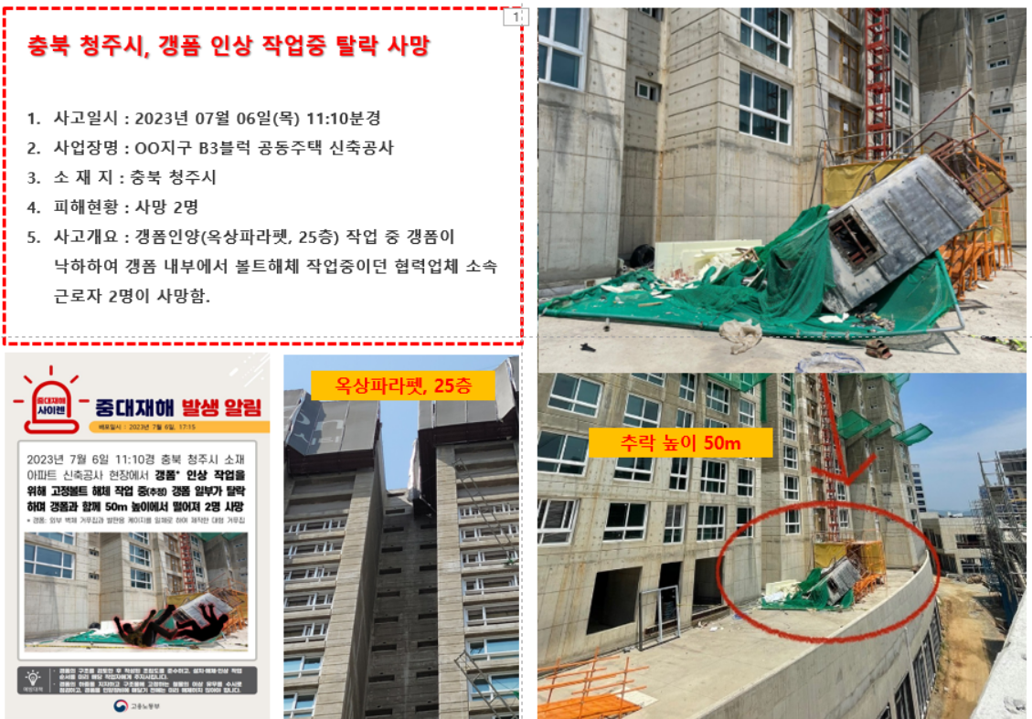
최근 재해사례
영진종합건설 (공사금액 494억, 공정율 63 %)
동종 유사재해

Slide 5
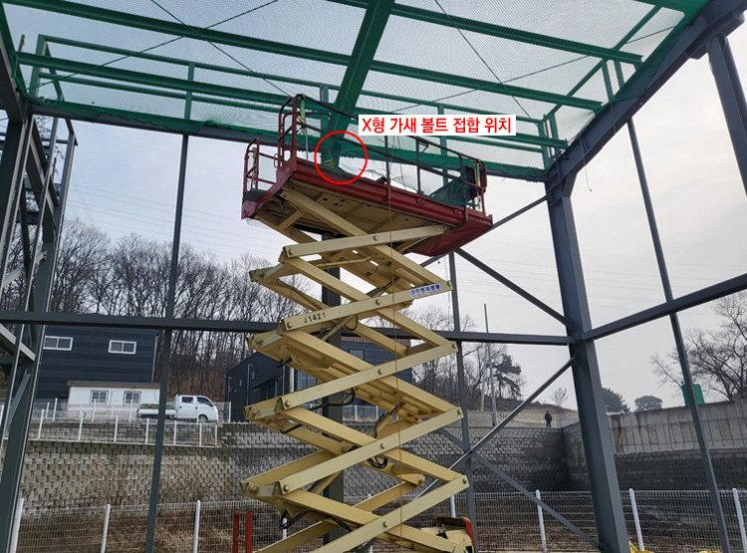
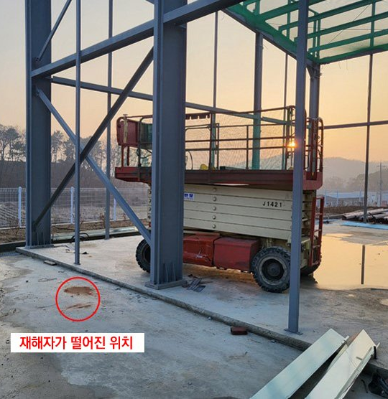
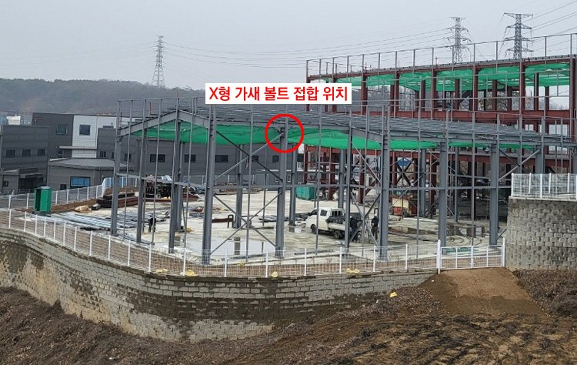
최근 재해사례
00건설 (공사금액 21억, 공정율 70 %)
1. 재해형태 : 추락(떨어짐)
2. 재해정도 : 사망 1명(60대 남, 내국인)
가. 일시 : 2024.1.5(금) 10:48경 경기도 화성시 향남읍 증거리
(00공장 신축공사, 지상 2층 2개 동)
나. 개요 :
철골 부재 조립 작업을 맡은 재해자가 건물 안에 놓인 고소작업대 위에서 건물 밖으로 몸을 기울인 채로 X형 가새 볼트를 조이던 중 몸이 안전난간 너머로 기울면서 건물 바깥쪽 약 5.5m 아래 바닥으로 떨어져 사망.
당시 재해자는 안전모와 안전대를 착용하지 않았음.
다. 사고원인 (조사중, 추정)
- 철골 작업 등의 고소작업시 추락예방조치 불량, 고소작업대 전면
출입구 open, 안전모 및 안전대 등 개인보호구 미착용, 생명줄
걸이시설 미설치 등
- 작업전 안전점검 및 작업지휘차 배치 미흡 등.

Slide 6
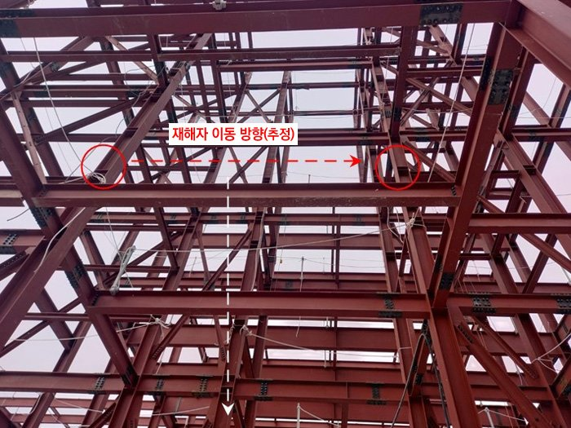
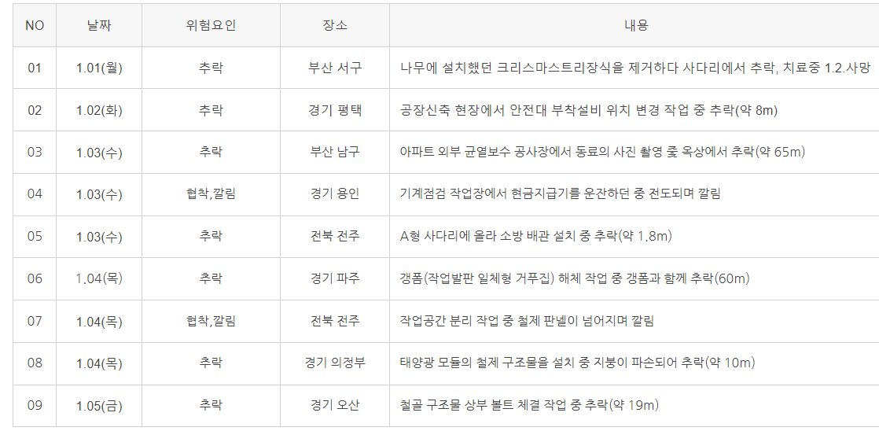
최근 재해사례
00건설 (공사금액 163억, 공정율 30 %)
1. 재해형태 : 추락(떨어짐)
2. 재해정도 : 사망 1명(60대 남, 외국인)
가. 일시 : 2024.1.5(금) 14:30경 경기도 오산시 지곶동
(00사옥 신축공사)
나. 개요 :
반도체 장비 부품 제조업체 신축현장의 철골 부재 조립 작업을 맡은 재해자가 3층 철골 보 한쪽 끝에서 볼트를 조이고 다른 한쪽 끝으로 이동하던 중 약 13m 아래 바닥으로 떨어져 사망.
당시 재해자가 떨어진 철골 보에는 안전대 부착설비가 설치되지 않았음
다. 사고원인 (조사중, 추정)
- 철골 작업 등의 고소작업시 추락예방조치 불량
생명줄 걸이시설, 10m간격 추락방지망, 승.하강 수직 구명줄 등
- 작업전 안전점검 및 작업지휘차 배치 미흡 등.

Slide 7
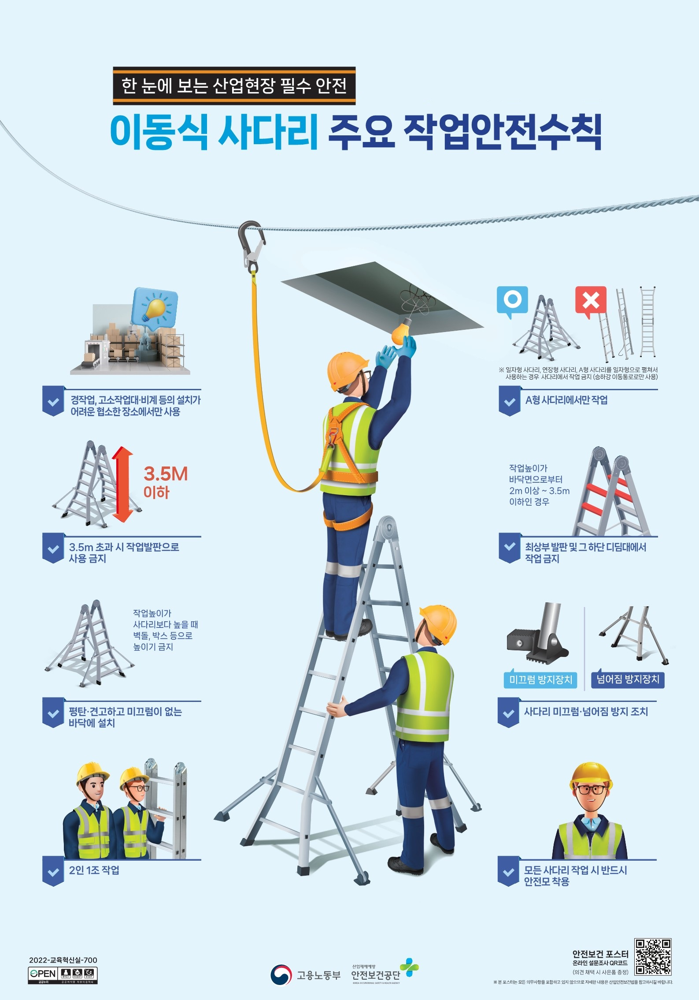
최근 재해사례
00건설 (공사금액 163억, 공정율 30 %)

Slide 8
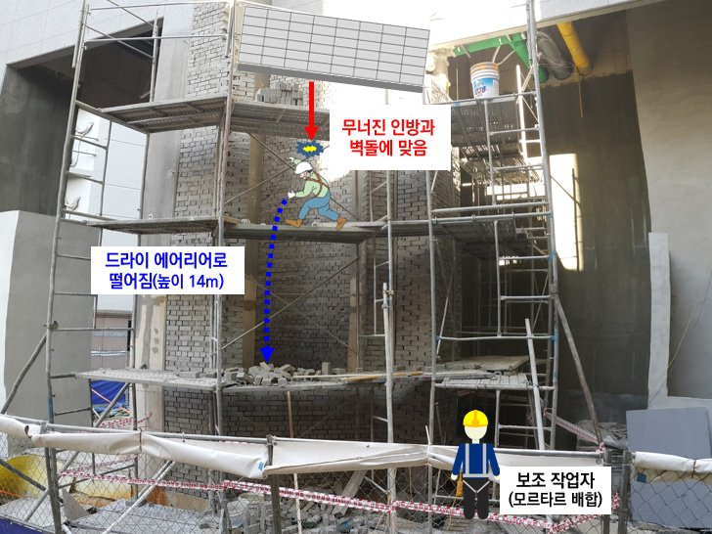
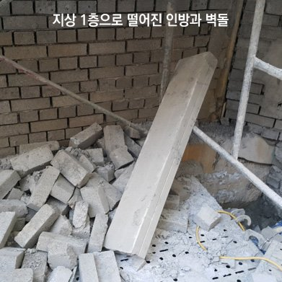
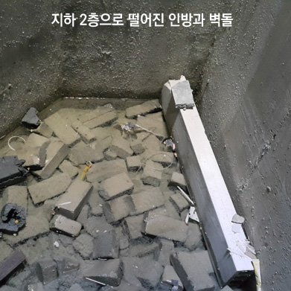
최근 재해사례
삼정건설 (공사금액 317억, 공정율 0 %)
1. 재해형태 : 추락(떨어짐)
2. 재해정도 : 사망 1명(50대 남, 외국인)
가. 일시 : 2024.1.12(금) 14:50경 부산광역시 동래구 낙민동
(아파트 신축공사)
나. 개요 :
미장 작업을 맡은 재해자가 이동식 비계 작업발판 위에서 드라이 에어리어 벽돌 벽체 모서리에 코너비드를 설치하던 중 수직 개구부 위쪽 인방이 파손되면서 무너져 내린 인방과 벽돌에 맞고 드라이 에어리어로 빠진 뒤 약 14m 아래 바닥으로 떨어져 사망.
다. 사고원인 (조사중, 추정)
- 이동식 틀비계 안전난간 또는 생명줄 걸이시설 미설치
- 작업전 안전점검 및 작업지휘차 배치 미흡 등.

Slide 9
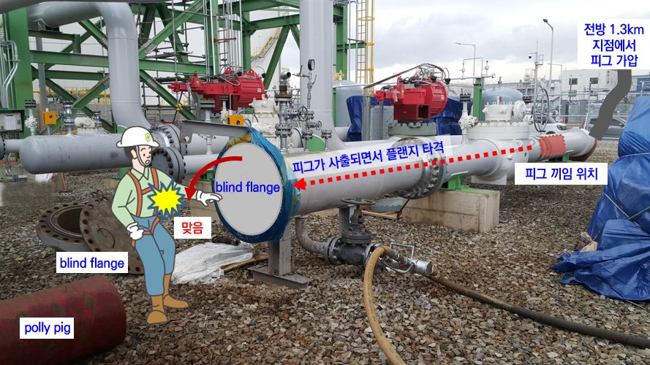
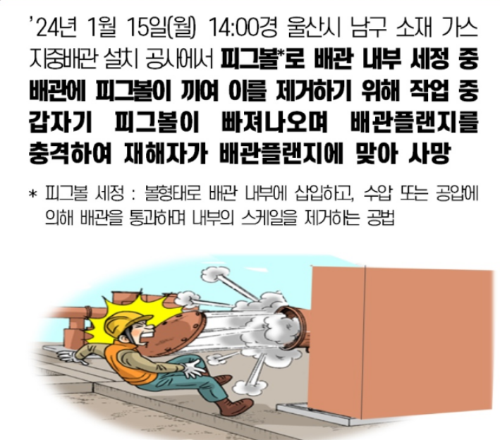
최근 재해사례
00건설 (공사금액 62억, 공정율 92 %)
1. 재해형태 : 추락(떨어짐)
2. 재해정도 : 사망 1명(30대 남, 내국인)
가. 일시 : 2024.1.15(월) 22:30경 울산광역시 남구 황성동 841-5
(울산 LNG터미널 배관 설비공사)
나. 개요 :
가스 배관 내부 세척 작업을 맡은 재해자가 배관 말단 앞에서 세척에 쓰인 폴리피그(polly pig, 직경 500mm)를 빼내지 않고 임시로 배관을 막던 중 배관에 끼어있던 폴리 피그에 부딪혀 튕겨나온 배관 덮개(blind plange)에 맞아 사망.
다. 사고원인 (조사중, 추정)
- 산업안전보건기준에관한 규칙 제92조 사업주는 기계나 기구,설비 등의 내부에 압축된 기체 또는 액체 등이 방출되어 근로자가 위험해질 우려가 있으면 압축된 기체나 액체를 방출하고 작업지휘자를 배치하여 작업을 진행해야 한다.
- 작업전 안전점검 및 작업지휘차 배치 미흡 등.
- 일반적으로 피그볼 배관청소시 압축된 기체에 의한 폭발사고가 많이 발생

Slide 10
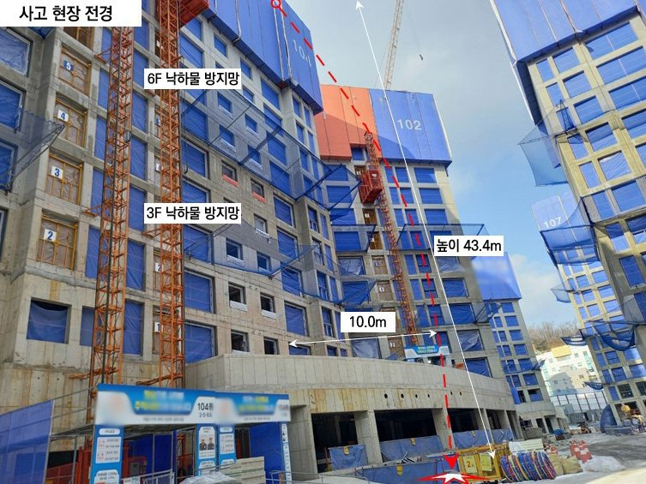
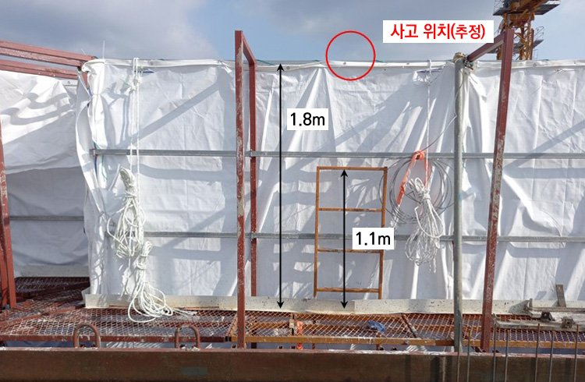
최근 재해사례
동부건설 (공사금액 1,345억, 공정율 35 %)
1. 재해형태 : 추락(떨어짐)
2. 재해정도 : 사망 1명(20대 남, 내국인)
가. 일시 : 2024.1.18(목) 18:40경 서울특별시 은평구 역촌동
(센트레빌 아스테리움 공사, 지하 3층 지상 20층, 8개동)
나. 개요 :
108동 급열 양생 작업을 맡은 재해자가 20:20경 104동 바깥쪽 지하 1층 바닥에서 사망한 채 발견됨, 재해자는 18:40경 104동 13층에서 높이가 1.8m인 갱폼 난간을 넘어서 떨어진 것으로 추정.
떨어진 재해자는 104동 외벽과 점점 멀어졌고, 104동 외벽 사이 최종 수평 거리는 10m에 이르렀음.
다. 사고원인 (조사중, 추정)
- 자살추정, 추가 사고원인 조사 중.

Slide 11
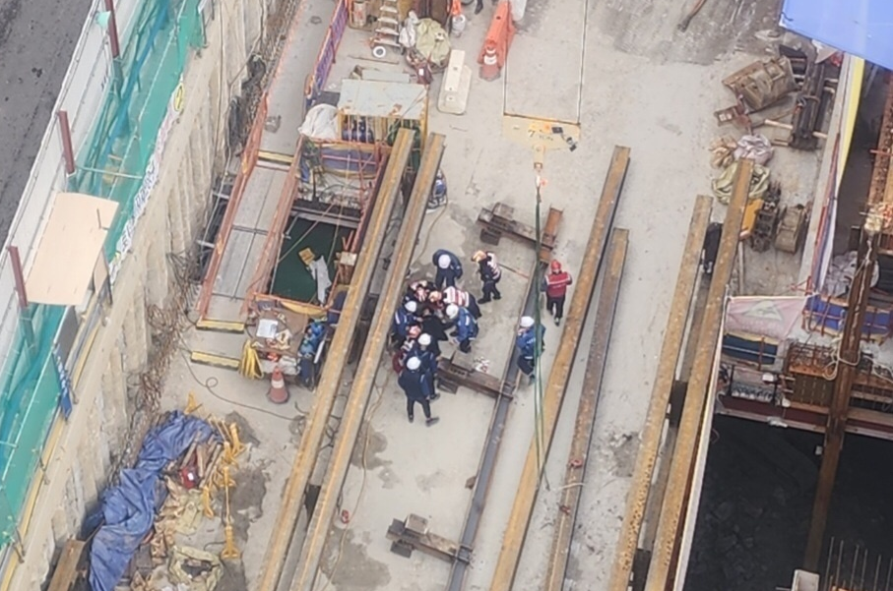
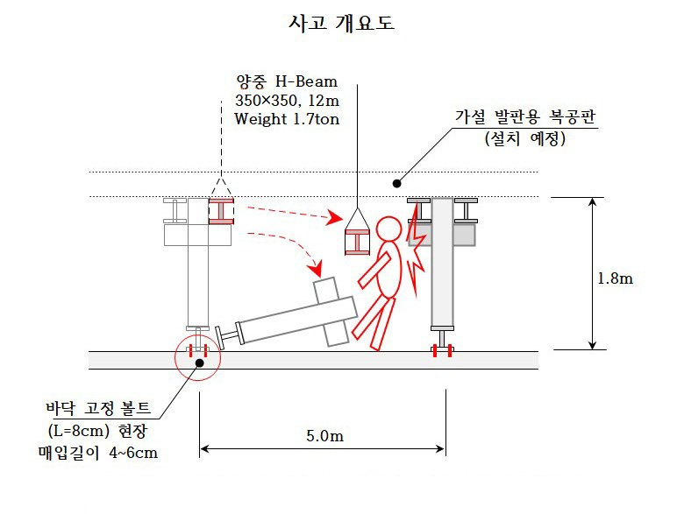
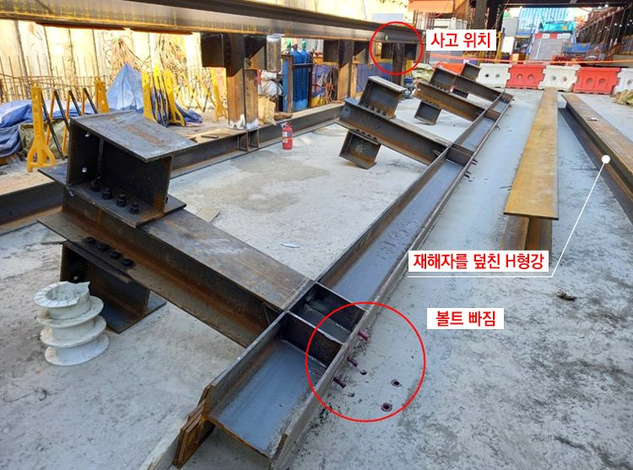
최근 재해사례
포스코이앤씨 (공사금액 1,019억, 공정율 30 %)
1. 재해형태 : 협착(끼임)
2. 재해정도 : 사망 1명(50대 남, 내국인)
가. 일시 : 2024.1.22(월) 13:10경 서울특별시 서초구 잠원동 59-10
(신반포 21차 아파트 주택재건축 정비사업, 지하 4층 ~ 지상 20층 2개동)
나. 개요 :
탑다운 공법이 적용된 아파트 공사 현장에서 지하층을 시공한 후, 가설 발판용 복공판을 시공하고자 타워크레인을 이용하여 두줄걸이로 H빔(복공판 지지용 거더, 350mm*350mm*12m, 1.7ton )을 양중하여 설치하는 작업 중, 기 설치된 가설 기둥 상단에 H빔을 올려놓는 과정 에서 기둥 1개가 전도되며 양중 중이던 H빔이 흔들리며 본 위치에서 이탈, 양중 작업을 지휘하던 현장소장(재해자)이 이탈된 H빔과 인접한 다른 기둥 사이에 끼어 병원으로 이송되었으나 치료중 사망.
사고 당시 협력업체 현장소장 1명, 타워크레인 운전원 1명, 신호수 1명 양중 설치 작업자 3명이 배치되어 양중작업을 진행중
가설 기둥이 전도된 원인은 시공사에서 조사 중
다. 사고원인 (조사중, 추정)
- 철골기둥 설치상태 미흡 예상
- 작업전 안전점검, 위험반경내 근로자 출입통제 및 작업위치 선정 미흡 등.

Slide 12
최근 재해사례
포스코이앤씨 (공사금액 1,019억, 공정율 30 %)

Slide 13
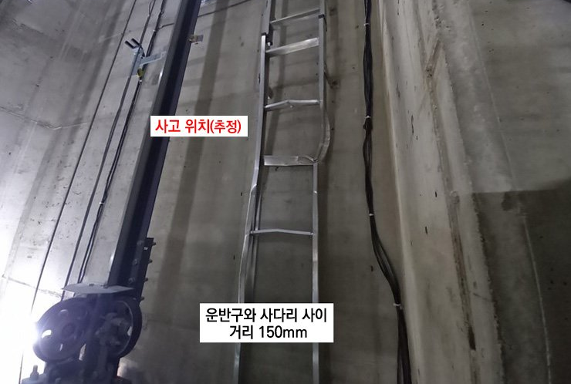
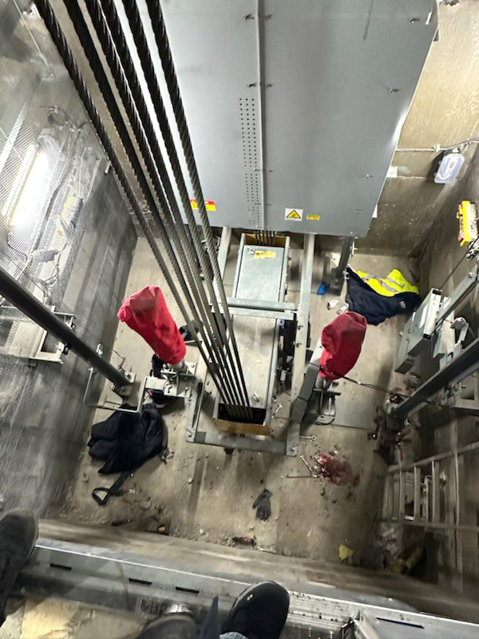
최근 재해사례
현대건설 (공사금액 2,442억, 공정율 90 %)
1. 재해형태 : 추락(떨어짐)
2. 재해정도 : 사망 1명(30대 남, 내국인)
가. 일시 : 2024.1.22(월) 15:35경 경기도 평택시 고덕동
(힐스테이트 고덕 스카이시티 신축공사)
나. 개요 :
엘리베이터 보수 작업을 맡은 재해자가 지하 1층 승강로 안에서 점검 사다리를 타고 올라가던 중 지하 2층에서 엘리베이터가 올라오면서 엘리베이터 운반구와 사다리 사이에 끼었다가 엘리베이터가 올라간 뒤 약5m 아래 지하 2층 바닥으로 떨어져 사망.
협력사 : 현대엘리베이터
다. 사고원인 (조사중, 추정)
- 엘리베이터 수리 작업 중 운행정지버튼 미 작동 추정
- 비상사다리 승.하강시 추락예방 수직 구명줄 및 추락방지대(로립,
코브라) 미설치
- 작업전 안전점검 및 위험성평가에 따른 안전교육 미흡 등.

Slide 14
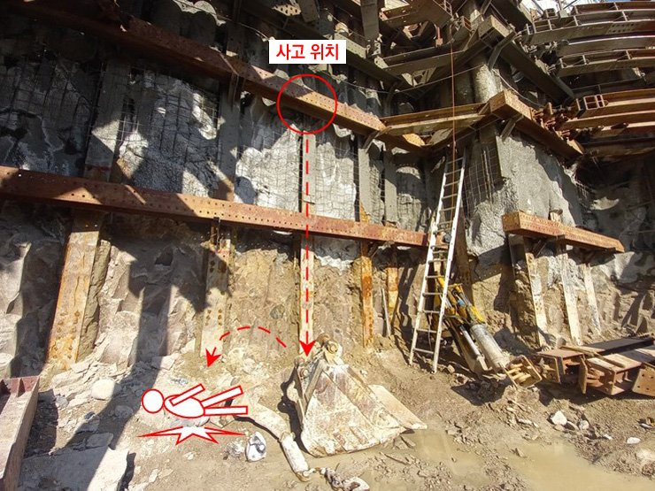
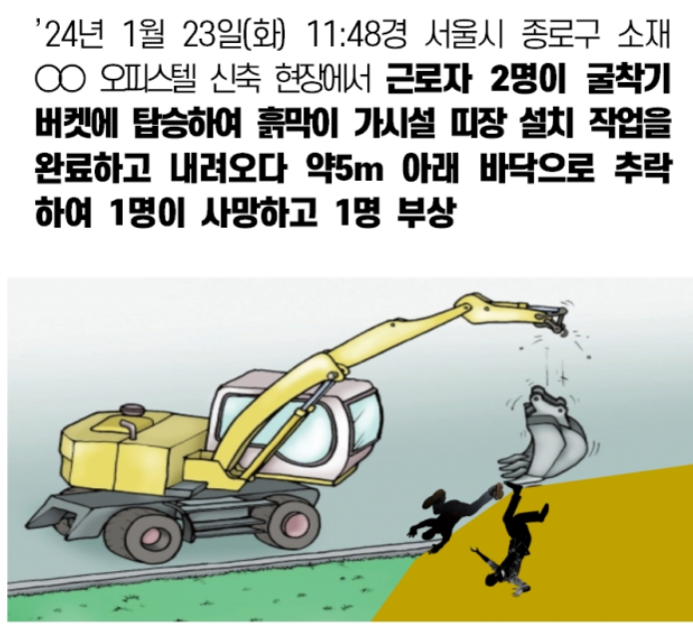
최근 재해사례
00건설 (공사금액 49억, 공정율 35 %)
1. 재해형태 : 추락(떨어짐)
2. 재해정도 : 사망 1명(60대 남, 내국인), 부상 1명(50대 남, 내국인)
가. 일시 : 2024.1.24(수) 11:40경 서울특별시 종로구 숭인동
(오피스텔 신축공사, 지하 1층 ~ 지상 9층, 1개동)
나. 개요 :
흙막이 가시설 설치 작업을 맡은 재해자 2명이 띠장 위에서 버팀대 볼트를 조이고 굴착기 버킷을 타고 내려가던 중 버킷이 빠지면서 버킷과 같이 약 5m 아래 바닥으로 떨어져 1명 사망, 1명 부상.
다. 사고원인 (조사중, 추정)
- 작업전 안전점검 및 위험성평가 미흡, 위성요소에 대한 근로자
안전교육 미흡
- 작업구간 근로자 승하강 설비 미설치
- 버킷 이탈방지 안전핀 미설치, 근로자 안전대 고리 체결 미흡 등
- 산안법 안전보건규칙 위반 제 35조 관리감독자의 유해위험방지
제 38조 사전조사 및 작업계획서 작성
제 42조 추락의 방지 등 .

